Slide 1
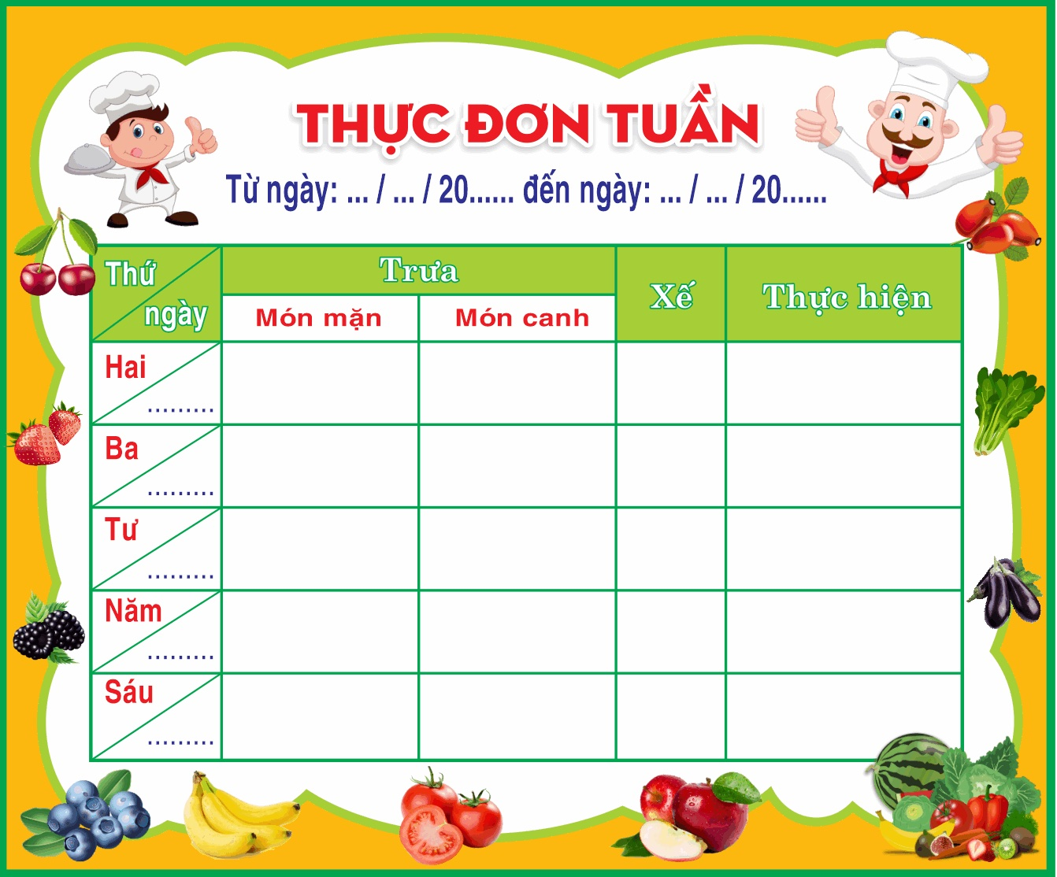
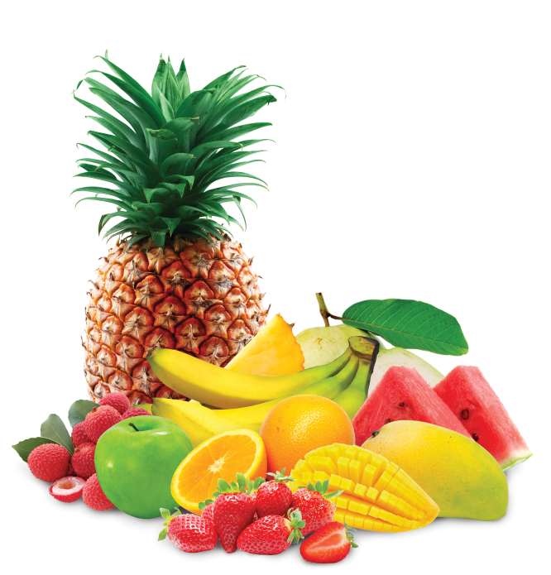
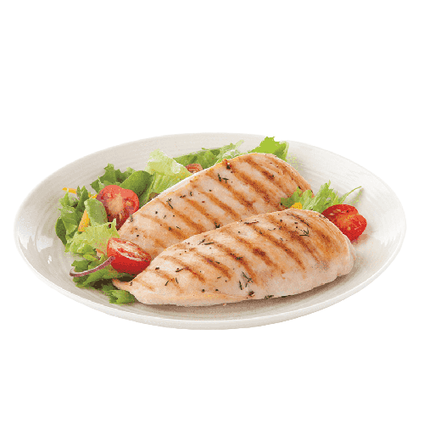
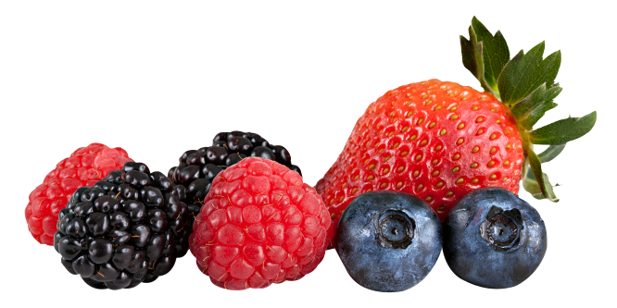
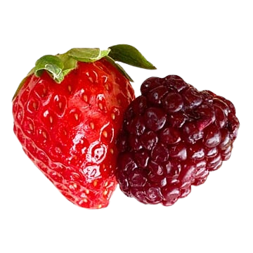
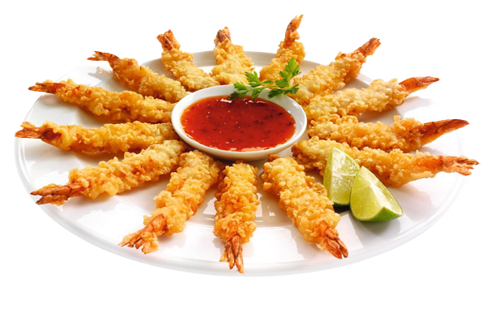
THỰC ĐƠN TUẦN 11 TRƯỜNG TRUNG HỌC CƠ SỞ NGUYỄN GIA THIỀU
Từ ngày 25/09/2023 đến ngày 29/09 /2023
Đơn giá 40.000 VNĐ bao gồm 01 bữa ăn trưa-Tráng miệng và thuế
(Thực đơn được xây dựng theo "Thực đơn cân bằng dinh dưỡng" được thực hiển bởi Bộ giáo dục và đào tạo và Viện Dinh Dưỡng Quốc Gia)
Tuần | Thứ | Món chính | Món mặn 1 | Món mặn 2 | Món xào | Món canh | Bữa phụ | Năng lượng bữa trưa (KCAL) | Đáp ứng nhu cầu hằng ngày 40-50 % | Tỉ Lệ (%) |  |  | Năng lượng bữa phụ (KCAL) | Đáp ứng % nhu cầu năng lượng/ngày
 |  |  |  |  |  |  |  |  |  | P | L | G
Tiêu Chuẩn |  |  |  |  |  |  |  |  | 40%-50% | 25.0-35.0 | 30.0-40.0 | 50.0-65.0
Tuần 11 11/11/ 2024 | Hai 11/11 | Cơm | Gà sốt Trung Hoa | Trứng kho | Ngô hạt xào ngũ sắc | Canh bí xanh nấu xương gà | Sữa fristi Cô gái Hà Lan | 868.6 | 43.4 | 32.8 | 35.6 | 56.4 | 88 | 7.5
 | Ba 12/11 | Cơm | Thịt xá xíu sốt chua ngọt | Chả lợn rim mắm tiêu | Rau muống xào tỏi | Canh me nấu chua | Bánh su kem Hữu nghị | 876.4 | 44.8 | 33.8 | 36.6 | 57.8 | 99 | 7,5
 | Tư 13/11 | Cơm | Cá chao hấp tiêu xì dầu | Đậu thịt sốt cà chua | Rau củ xào thập cẩm | Canh cải xanh nấu thịt | Dưa hấu | 862.6 | 42.8 | 30.0 | 35.2 | 55.8 | 78 | 7,5
 | Năm 14/11 | Cơm | Bò hầm Garu | Trứng chiên hành | Bắp cải xào hỗn hợp | Canh thịt nấu chua thả giá | Sữa chua Phù Đổng | 886.2 | 45.8 | 34.6 | 37.2 | 58.6 | 100 | 7,5
 | Sáu 15/11 |  | Bún chả |  | Nước chấm chua ngọt |  | Sữa trái cây Kun | 854.8 | 41.6 | 30.0 | 34.2 | 54.6 | 88 | 7.5
 | Ghi chú : (1) Phần trăm năng lượng được tính trên tổng năng lương mỗi ngày
 | (2) Phần trăm Protein,Lipid,Glucid được tính trên tổng năng lượng của một bữa
 | (3) Tổng số loại nguyên liệu sử dụng trong thực đơn,không bao gồm gia vị
 | (4) Tổng lượng rau củ quả trong thực đơn,chưa bao gồm trái cây tráng miệng
 | (5) Tổng lượng muối từ các gia vị chứa muối sử dụng trong thực đơn

